Slide 1
KINEMATOGRAFIE STŘEDNÍ ASIE
Vypracovali: Kateřina Hamouzová
Michaela Hromádková
Tereza Jarolímková
Předmět: Antropologie Střední Asie
Obor: HKSN, kruh 2.
Datum: 14.4.2014

Slide 2
Historie
1897 – Taškent, první film
1920 – první filmová studia – Kazachstán, Turkmenistán, Uzbekistán, Tádžikistán, Kyrgyzstán (1941)
Stabilní financování, výchova
Propagandistické filmy – politické úsilí, nikoli komerce
1941 – vpád Německa do SSSR – ohrožení filmových studií v Moskvě a Leningradu x zkušenosti

Slide 3
1950 – 1960 – Nová vlna; menší cenzura
Soviet Eastern x American Western
1980 – Druhá nová vlna – mladí režiséři, nové pohledy, zrušení Státní komise pro kinematografii (od 1919)
Rozpad SSSR – hospodářské a ekonomické krize, pokles

Slide 4
Současnost
Nejvíce nezávislých filmů – Kyrgyzstán, nejméně – Turkmenistán
Složité získat finanční podporu
Vzrůstající popularita domácí tvorby
Tradice, mezinárodní spolupráce
Muzea, školy

Slide 5
Cenzura v Uzbekistánu
Před rozpadem SSSR – tématika sociálního realismu, fce filmu byla převážně propagandistická
Po rozpadu SSSR – uvolnění - častým tématem je folklór nebo soukromý život lidí
Filmy jsou považovány za součást národní kultury -> dotace státu
Silná cenzura - Uzbekkino

Slide 6
Příklady cenzury
Nazym Abbasov – uzbecký režisér
This Beautiful and Enigmatic World
Jeho filmy od jisté doby nejsou vůbec promítány
Umida Akhmedova – dokumentaristka
The Burden of Virginity
Alisher Hamdamov – uzbecký režisér
The Year Without Summer

Slide 7
Osobnosti středoasijské kinematografie
Kazachstán
Sergei Dvortsevoy – Tulpan 2008
Timur Bekmambetov –Abraham Lincoln: Vampire Hunter 2012, Wanted 2008
Kyrgyzstán
A.A.Kubat – Svet Ake 2010
Tádžikistán
Bakhtyar Khudojnazarov – Luna Papa 1999
Iskandar Usmonov – The Telegram 2012

Slide 8
Osobnosti středoasijské kinematografie
Uzbekistán
Yusup Razykov – Orator 1998
Saodat Ismailova – Chilla 2014
Zulfikar Musakov – Malchiki v nebe 2013
Ali Khamraev – Bo Ba Bu 1998

Slide 9
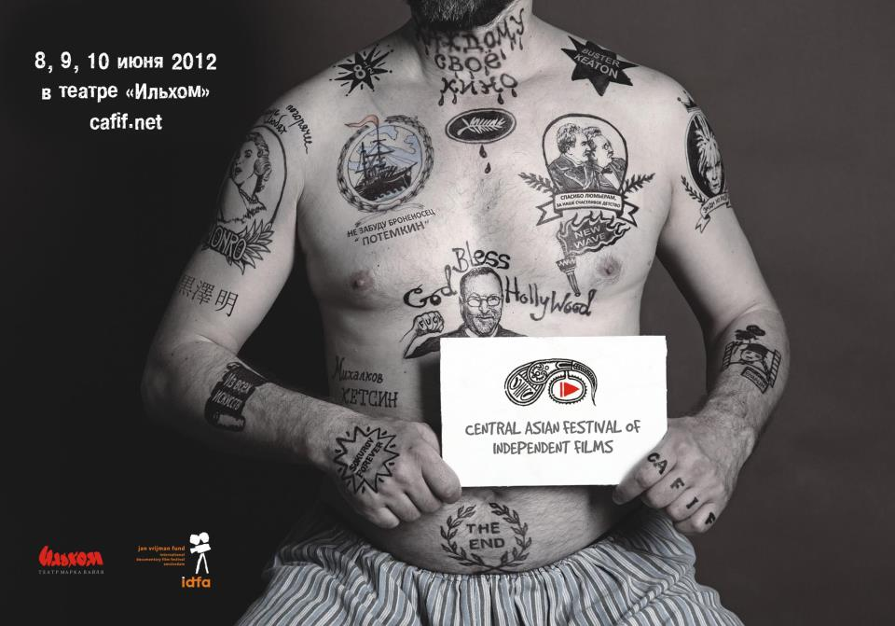
CAFIF Central Asia's independent film festival
Taškent - Uzbekistán
první středoasijský nezávislý filmový festival
ředitelem kontroverzní režisér Oleg Karpov
50 krátkých a
celovečerních filmů
zastoupeny všechny
země kromě
Turkmenistánu

Slide 10
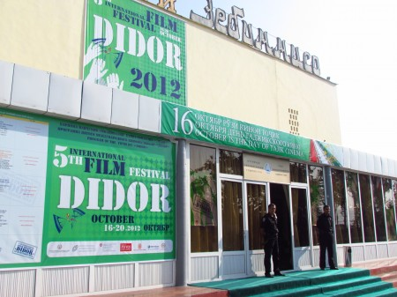
Dušanbe - Tádžikistán
zaměřeno na persky mluvící země
soutěž o nejlepší snímky Společenství nezávislých států
snaha o prolínání
Východní a Západní
kinematografie

Slide 11
Eurasia Internatonal film festival
Almaty - Kazachstán
první ročník v r. 1998, druhý dech od r. 2005
pod záštitou ministerstva kultury, informatiky a sportu Kazašské republiky
3 sekce – celovečerní, dokumentární a animovaný

Slide 12
Short film international film festival
Biškek – Kyrgyzstán
filmy promítány v blocích
snaha o posílení kulturních vazeb mezi státy ve Společenství nezávislých států, Baltských zemí a Gruzie.

Slide 13
International Human Rights Film Festival
pod záštitou WFUNA
v ČR znán jako FESTIVAL JEDEN SVĚT
dokumentární tvorba
Kyrgyzstán - Bir Duino

Slide 14
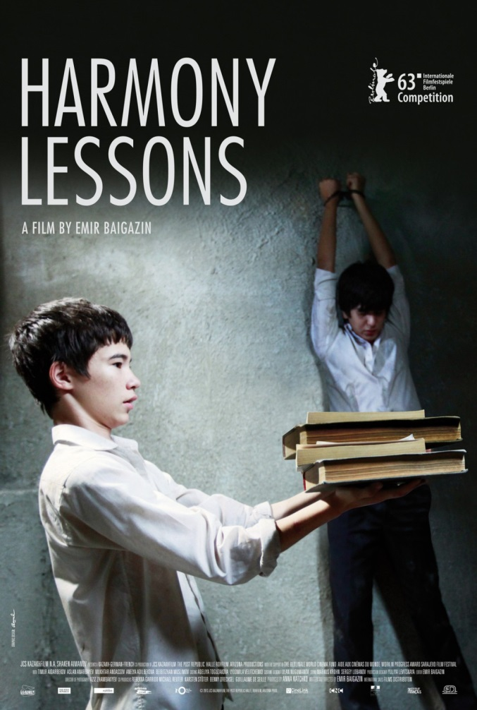
Karlovy Vary mezinárodní filmový festival
sekce Na východ od Západu
Uroki Garmonii (Emir Baigazin)

Slide 15
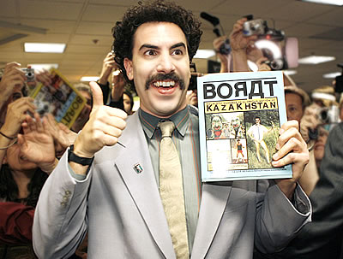
Borat: Nakoukání do amerycké kultůry na obědnávku slavnoj kazašskoj národu
2006 Veřejný nepřítel Kazachstánu

Slide 16
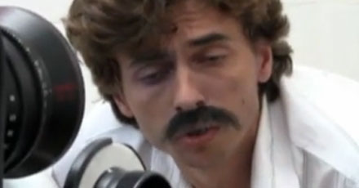
2011 Můj bratr Borat, Jerkin Rakišev
2012 Mezinárodní střelecká soutěž, Kuvajt
2012 oficiální poděkování ministra zahraničí

Slide 17
POUŽITÉ ZDROJE
AKYILDIZ, Sevket a Richard CARLSON. 987-415-70453-3. Social and Cultural change in Central Asia: The Soviet Legacy. New York: Routledge, 2014.
Didor International Festival [online]. 2012 [cit. 2014-04-13]. Dostupné z WWW: http://didoriff.com/en
Cafif [online]. 2013 [cit. 2014-04-13]. Dostupné z WWW:http://cafif.net/
Central Asia: Redefining its Cultural Roots. Kinema [online]. [cit. 2014-04-14]. Dostupné z: http://www.kinema.uwaterloo.ca/article.php?id=138&feature
Euraia [online]. 2013 [cit. 2014-04-13]. Dostupné z WWW:http://eurasiaiff.kz/en/festival.html
Kazachstán vrací úder. Přichází Boratův bratr. Česká televize [online]. 2011 [cit. 2014-04-14]. Dostupné z: http://www.ceskatelevize.cz/ct24/svet/120345-kazachstan-vraci-uder-prichazi-boratuv-bratr/
Kino kultura [online]. 2012 [cit. 2014-04-12]. Dostupné z WWW:http://www.kinokultura.com/2012/37-tolomushova.shtml
Short Film Central [online]. 2013 [cit. 2014-04-13]. Dostupné z WWW: http://www.shortfilmcentral.com/events/
Welcome Uzbekistan [online]. 2013 [cit. 2014-04-14]. Dostupné z: http://www.welcomeuzbekistan.uz/en/muzei/1441-muzey-kinoiskustva.html

